Slide 1



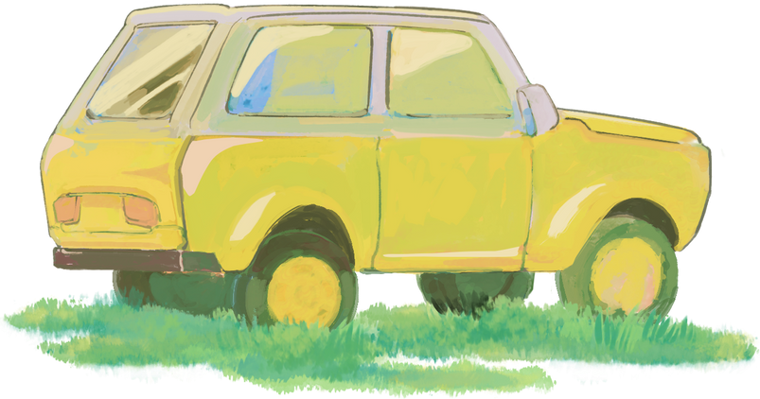



REVOLUSI
INDUSTRI
By:
Apriliani Ismawati
Syifa Fauziah

Slide 2

PENGERTIAN
Revolusi Industri adalah proses perubahan besar-besaran di bidang teknologi, produksi, dan sosial-ekonomi ketika penggunaan mesin menggantikan tenaga manusia, sehingga cara kerja manusia berubah secara drastis.

Slide 3

LATAR BELAKANG
Beberapa faktor penyebabnya:
Munculnya penemuan mesin baru, seperti mesin uap oleh James Watt.
Pertumbuhan penduduk yang menambah kebutuhan barang.
Ketersediaan bahan baku seperti batu bara dan besi.
Modal besar dari hasil perdagangan dan kolonialisme.
Perkembangan ilmu pengetahuan dan teknologi.

Slide 4
TAHAP-TAHAP REVOLUSI INDUSTRI
a. Revolusi Industri 1.0 (Akhir abad ke-18)
Ditandai dengan penemuan mesin uap.
Industrialisasi tekstil dan transportasi kereta uap.
Tenaga manusia mulai digantikan mesin sederhana.
b. Revolusi Industri 2.0 (Akhir abad ke-19)
Ditandai dengan listrik dan jalur produksi massal (assembly line).
Penemuan telepon, lampu, mobil.
c. Revolusi Industri 3.0 (1970-an)
Ditandai dengan komputer, elektronik, dan otomatisasi.
Penggunaan robot industri dan teknologi digital awal.
d. Revolusi Industri 4.0 (Sekarang)
Ditandai dengan internet, AI (kecerdasan buatan), big data, IoT, robot cerdas.
Semua sistem saling terhubung secara digital.

Slide 5
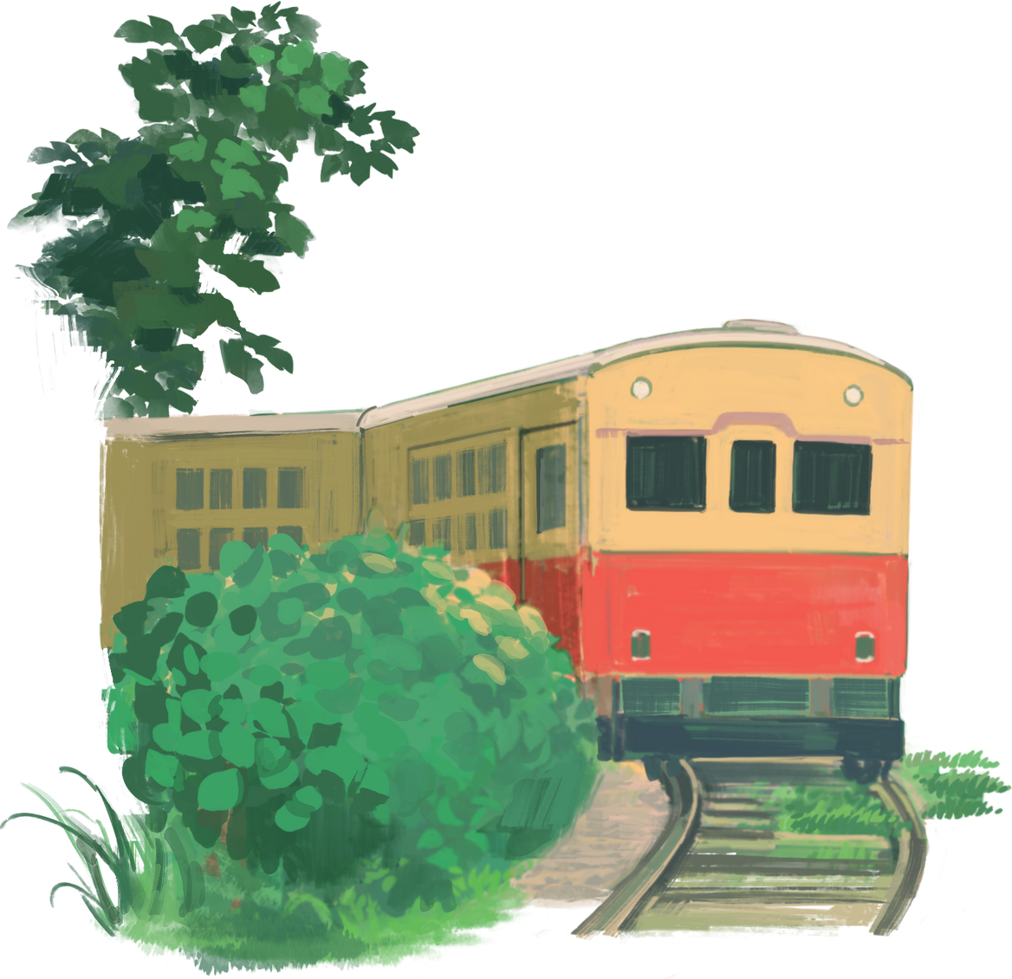
DAMPAK REVOLUSI INDUSTRI
a. Dampak Positif
Produksi barang meningkat.
Barang menjadi lebih murah.
Kemajuan teknologi dan pengetahuan.
Perkembangan transportasi dan komunikasi.
Munculnya lapangan kerja baru (teknologi & industri).
b. Dampak Negatif
Pengangguran karena mesin menggantikan tenaga manusia.
Kerusakan lingkungan (polusi).
Urbanisasi berlebihan → pemukiman kumuh.
Kesenjangan ekonomi antara pemilik modal dan pekerja.

Slide 6
CONTOH PENERAPAN REVOLUSI INDUSTRI 4.0
E-commerce (Shopee, Tokopedia).
AI seperti ChatGPT, asisten virtual.
Transportasi online (Gojek, Grab).
Smart factory (pabrik otomatis).
Smart home (rumah dengan IoT).

Slide 7
TERIMA KASIH

